Slide 1
模拟电子技术课程设计
设计任务
函数信号发生器
功率放大器

Slide 2
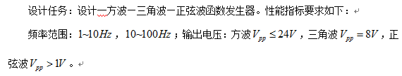
函数信号发生器
正弦波振荡器
波形
非正弦波振荡器
振荡器
反馈型RC振荡器
反馈式振荡器
反馈型LC振荡器
产生机理
石英晶体振荡器
负阻式振荡器

Slide 3
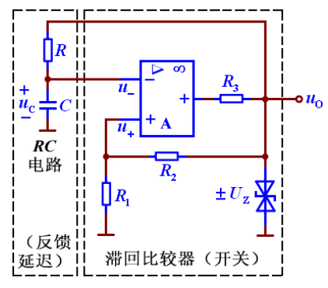
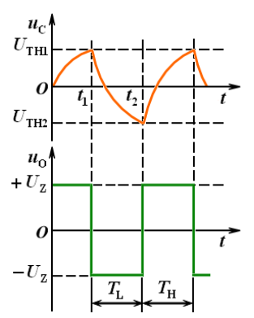
非正弦波发生电路
方波发生电路

Slide 4
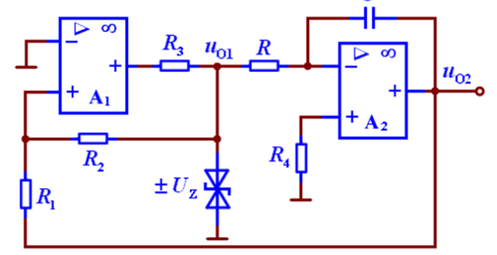
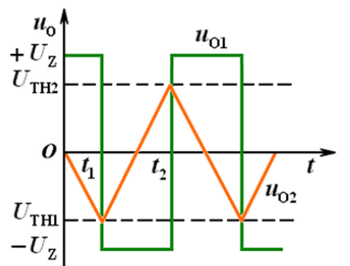
二 . 三角波发生电路

Slide 5
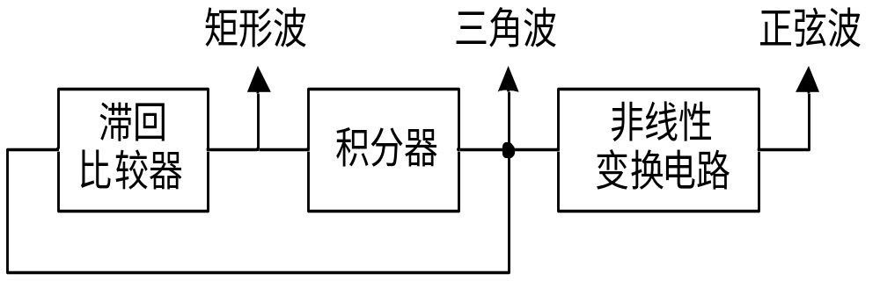
函数发生器
一. 函数发生器的构成

Slide 6
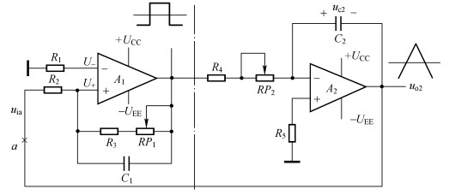
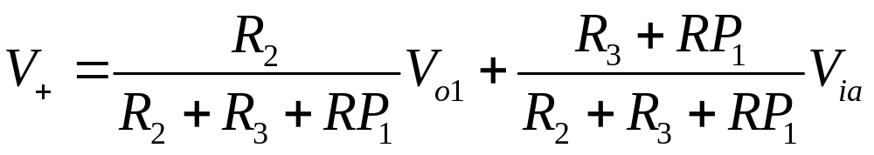
二. 方波-三角波
V₀₁
V₀₂
方波发生电路：

Slide 7
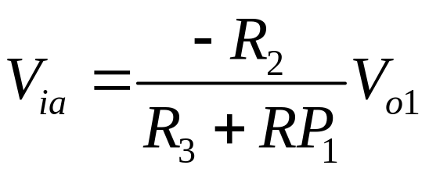
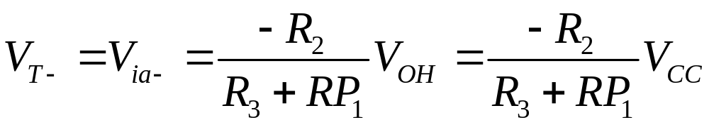
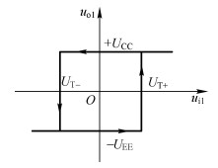
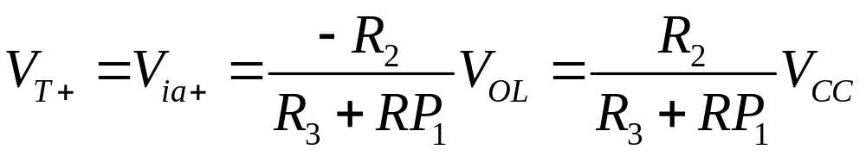
V₀₁状态发生反转条件：
V₀₁
V_{ia}
比较器的电压传输特性：

Slide 8
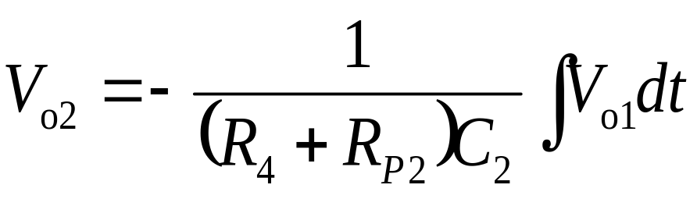

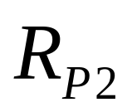
+ V₀₂ -
V₀₁
V₀₂
当V₀₁ =+ V_{cc}，V₀₂积分电路输出：
假设初始C无储能，V₀₂波形：
调整充电速率，通过 实现。
0
t

Slide 9
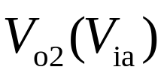
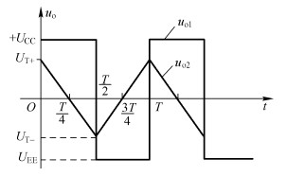
0
t
V₀₁
方波—三角波
V_{ia}

Slide 10
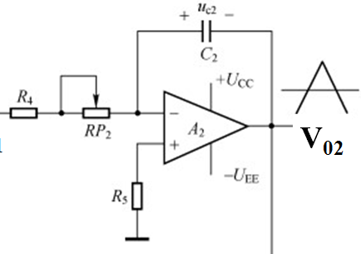
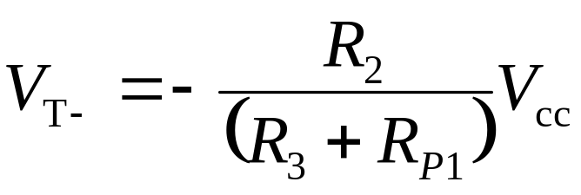
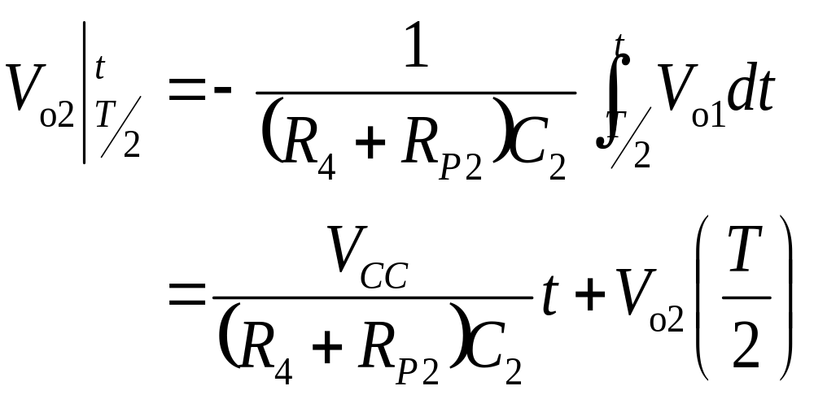
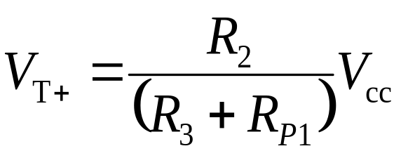
以T/2到T为例，计算周期及频率：

Slide 11
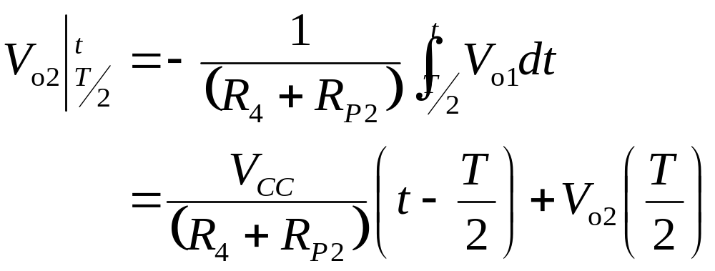
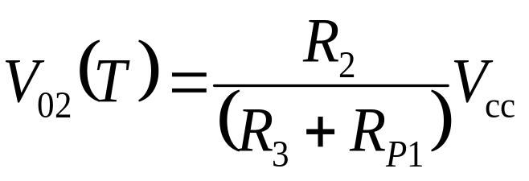
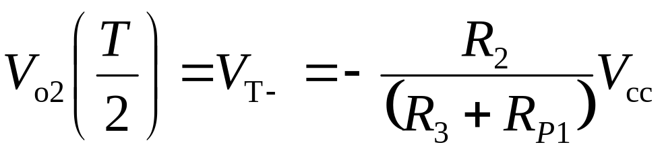
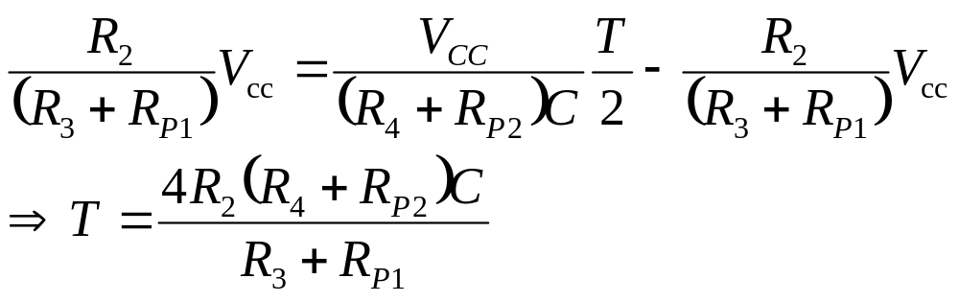
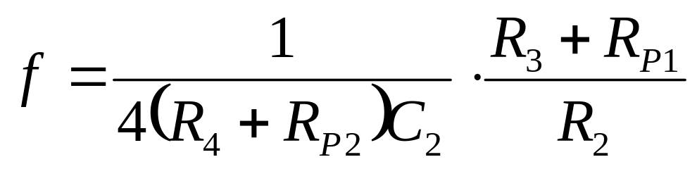
时间到T时，

Slide 12
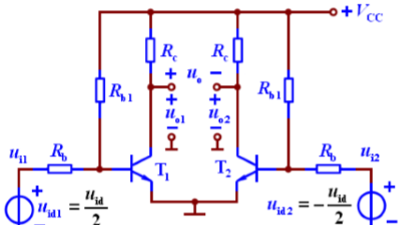
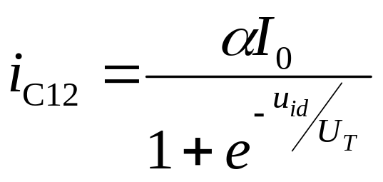
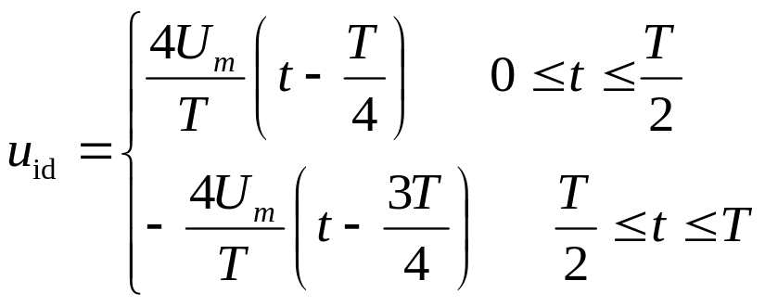
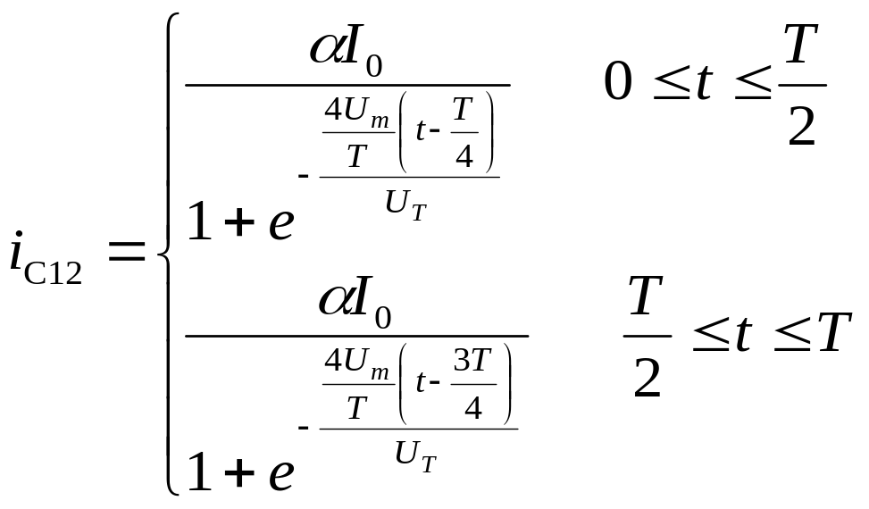
三. 三角波-正弦波

Slide 13
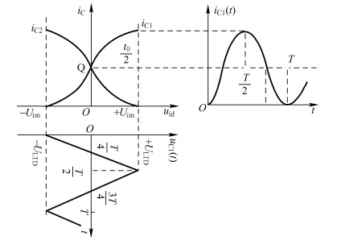
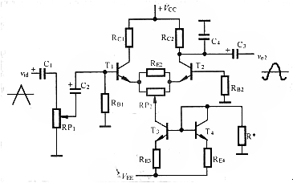

Slide 14
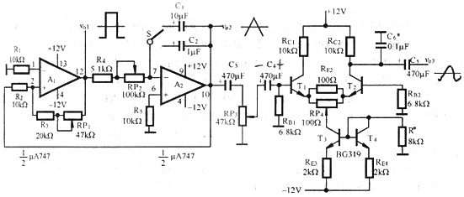
设计结果

Slide 15



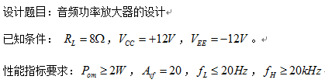
功率放大器
设计任务
功率放大器的分类
按晶体管的导通角分类
两种分类原则
按晶体管等效电路分类

Slide 16
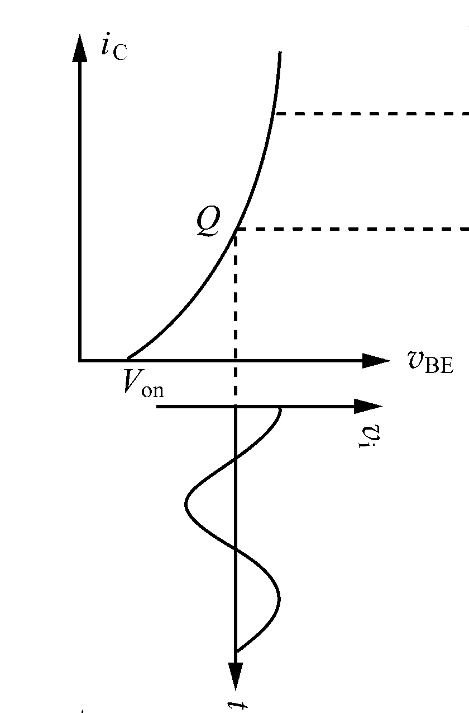
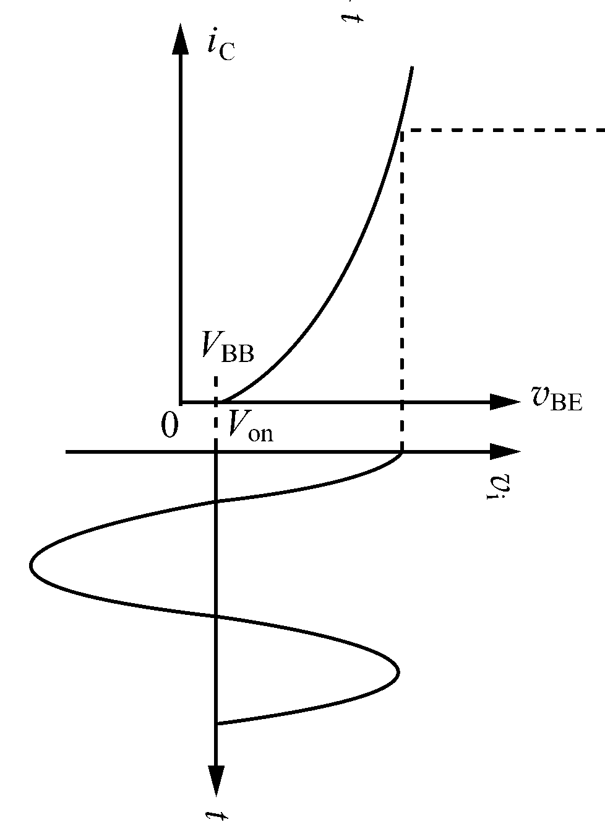
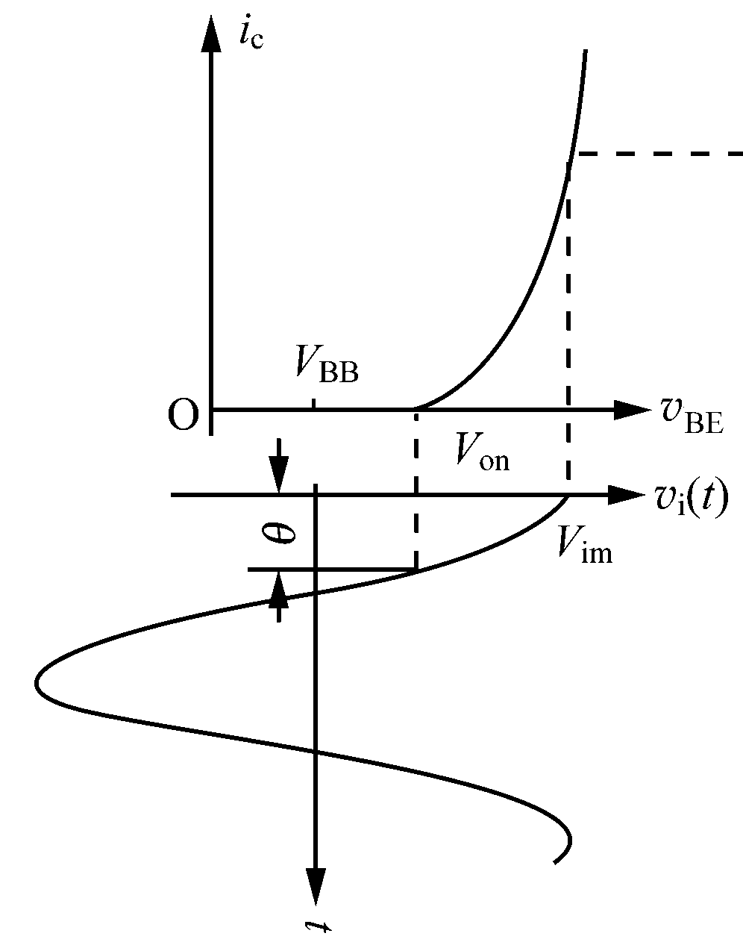
① 按导通角——A、B、C类
A类
B类
C类
θ =180度
θ= 90度
θ<90度
ABC属于同一类——晶体管等效为受控电流源
②按等效电路
DE属于同一类——晶体管等效为开关

Slide 17
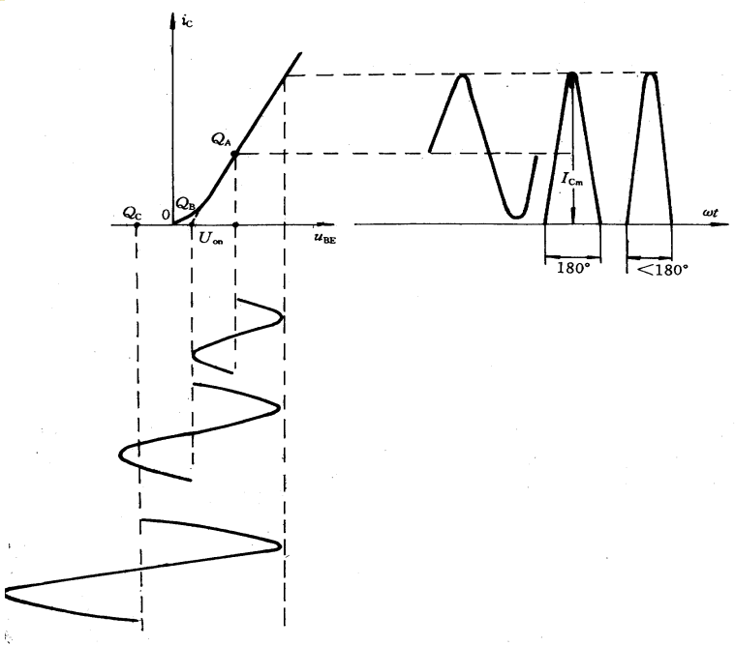
Q_{A}、Q_{B}和Q_{C}
分别是甲类
乙类和丙类
工作时的
静态工作点
结论：
功率放大器从A类到B类再到C类，通过减少导通角获得高效率。

Slide 18
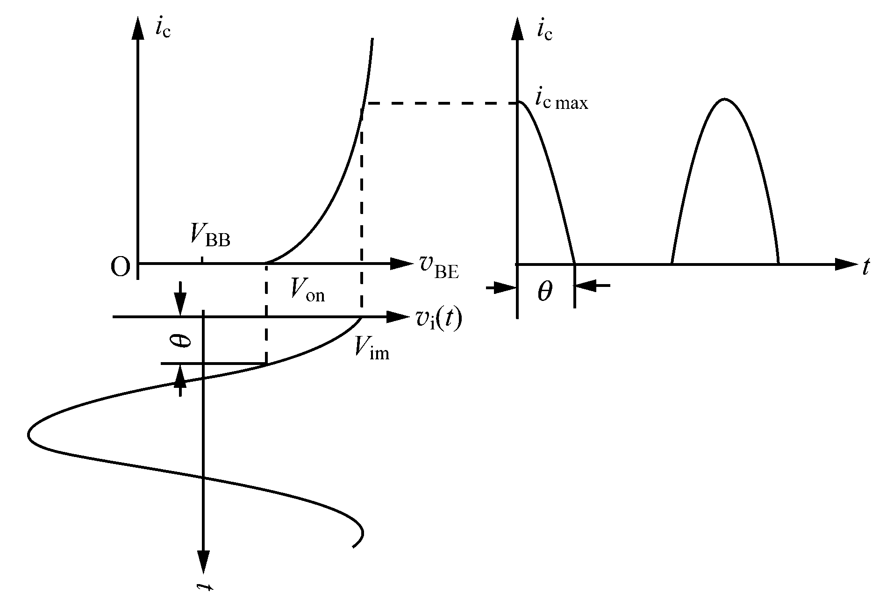

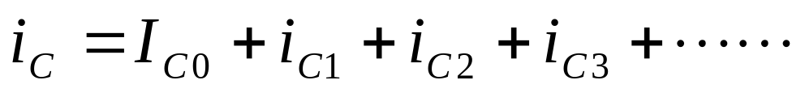
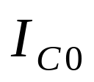
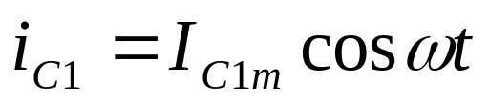
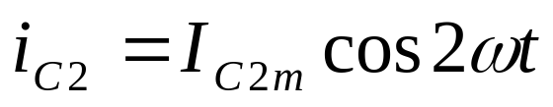
将电流 进行傅里叶级数分解
直流分量
基波分量
二次谐波分量

Slide 19

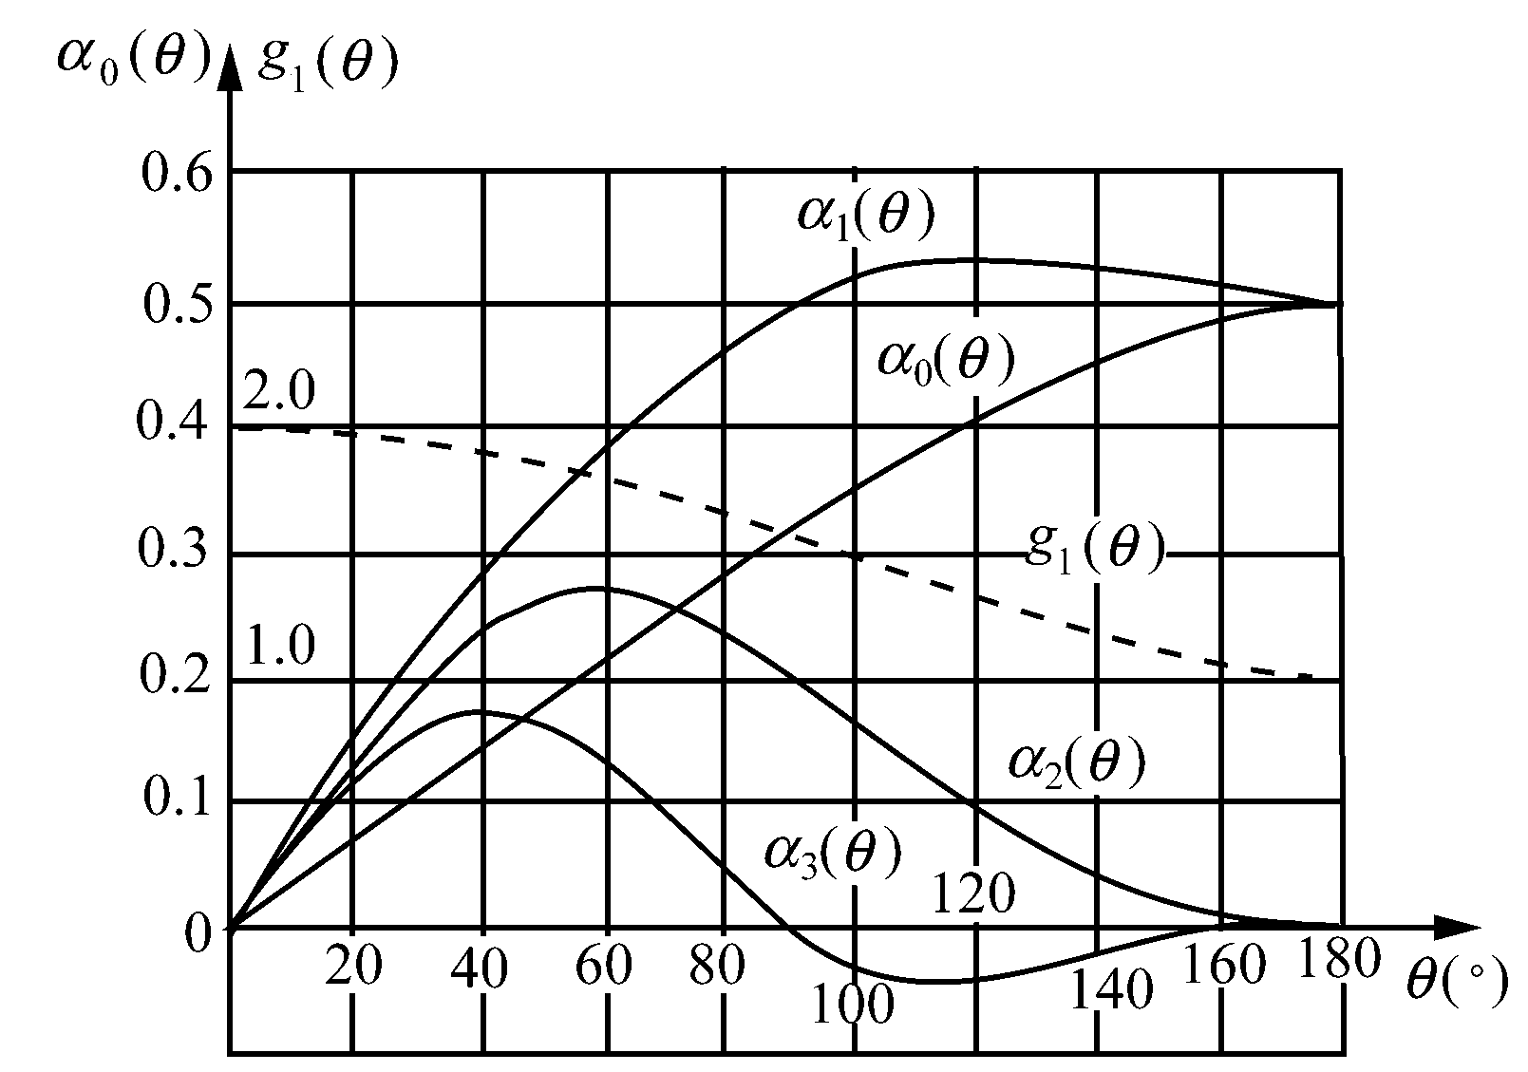
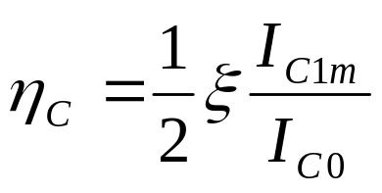
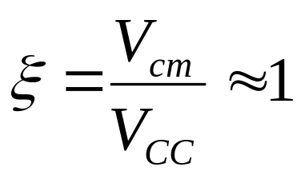
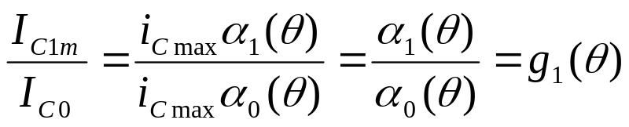







效率与 关系：
集电极电压利用系数
① 时
效率可达100%
但
基波输出功率为0
② 增加， 减小，效率降低
③ 当 时， ，

Slide 20
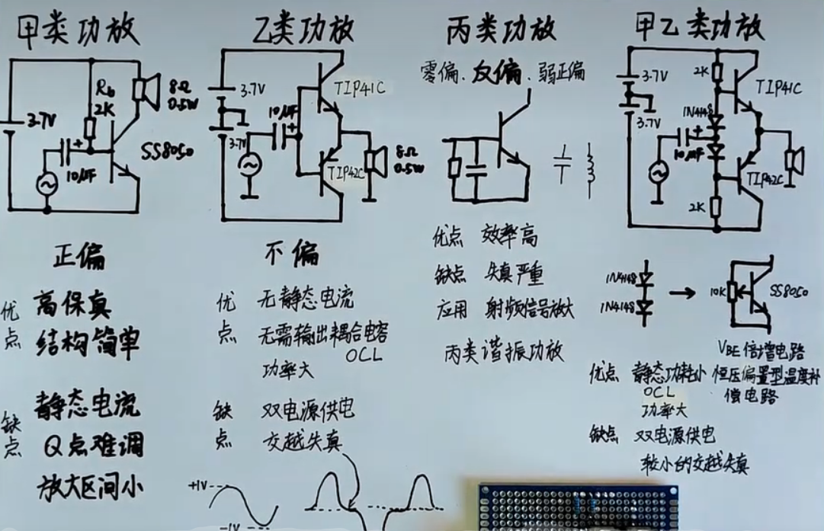

Slide 21
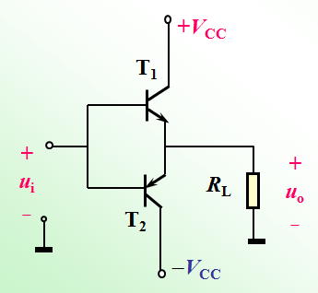
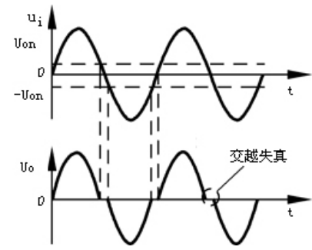
无输出电容（OCL）
OCL互补对称功率放大电路
无输出变压器（OTL）
特点：
  无变压器、无电容；直接耦合；共集接法；双电源；
  有交越失真

Slide 22
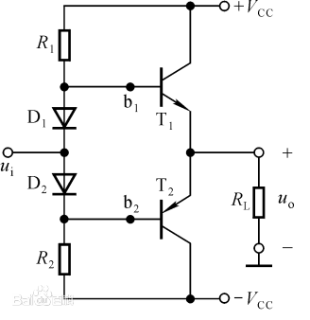

消除交越失真电路：

Slide 23


OCL功率放大电路主要参数的估算
输出波形有三种情况：
    任意状态：U_{om}=U_{im}
    极限状态： U_{om}=V_{CC}-U_{CES}
    理想状态：U_{om}=V_{CC}
  输出功率
    U _{om}可视上述三种情况而定
当U_{om}=V_{CC}，即理想情况，此时的输出 功率为最大

Slide 24




  2. 直流电源提供的平均功率
    当U_{om}=V_{CC}，即理想情况，此时的输出 功率为最大

Slide 25






  3. 管耗

Slide 26




  4. 效率

Slide 27



  5. 功放管的选择

Slide 28

设计结果
使用集成运放的OCL功率放大器

Slide 29


